Slide 1
第4章 モータの速度制御実験をしよう

Slide 2
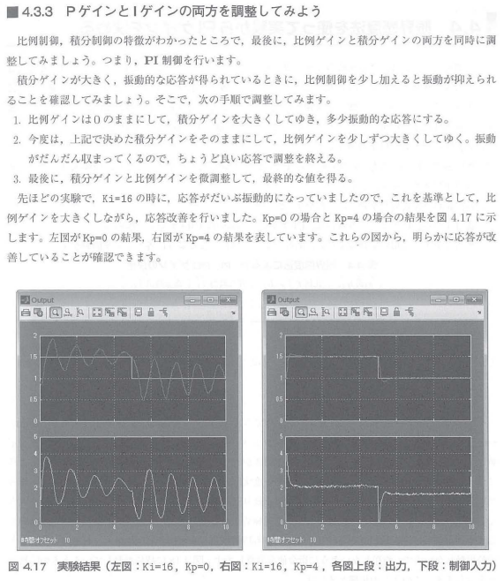

Slide 3
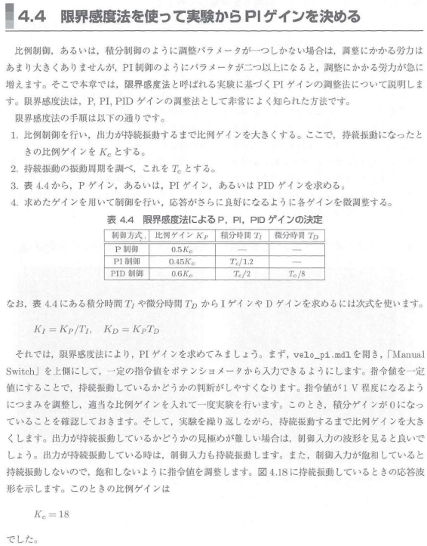
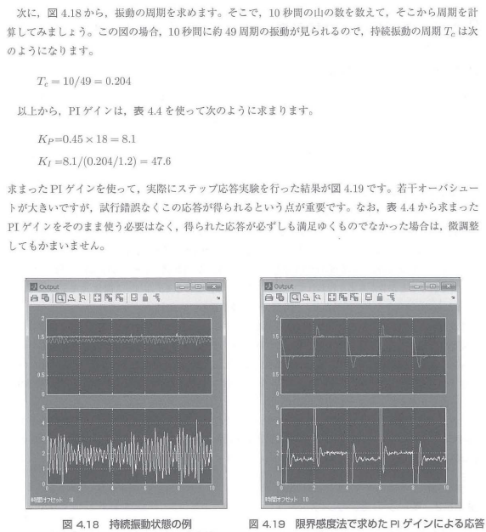

Slide 5
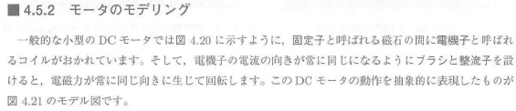
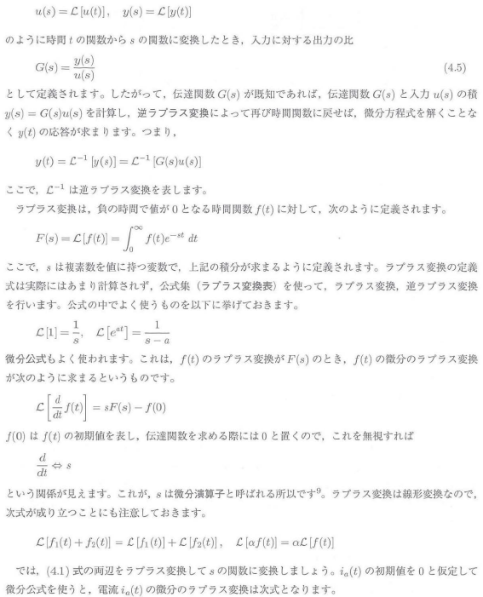
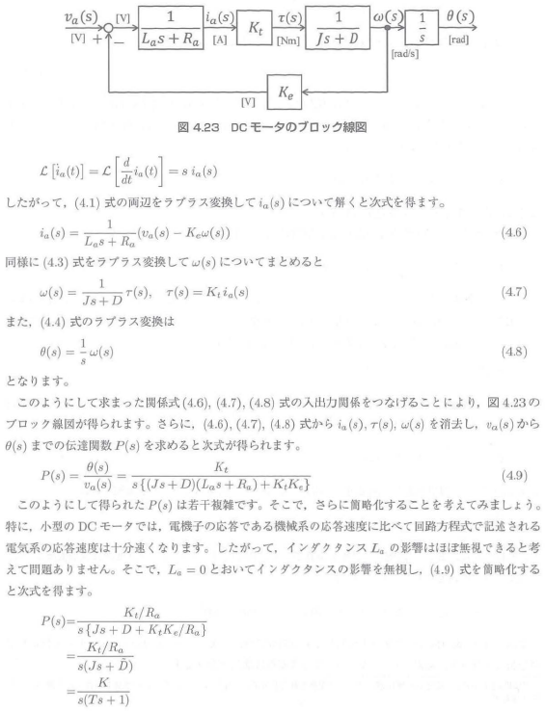
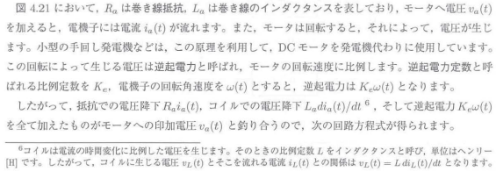
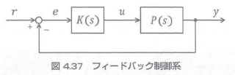
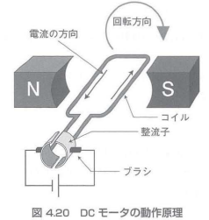
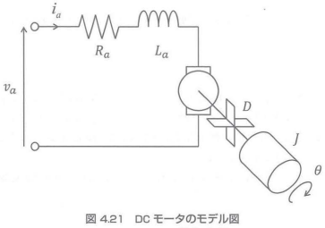
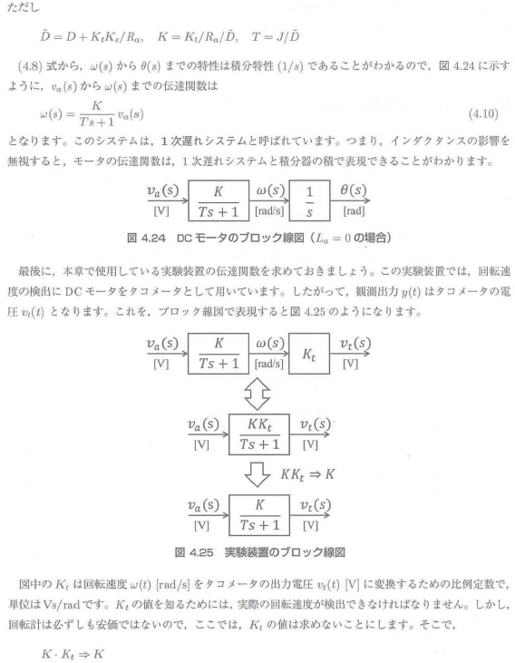
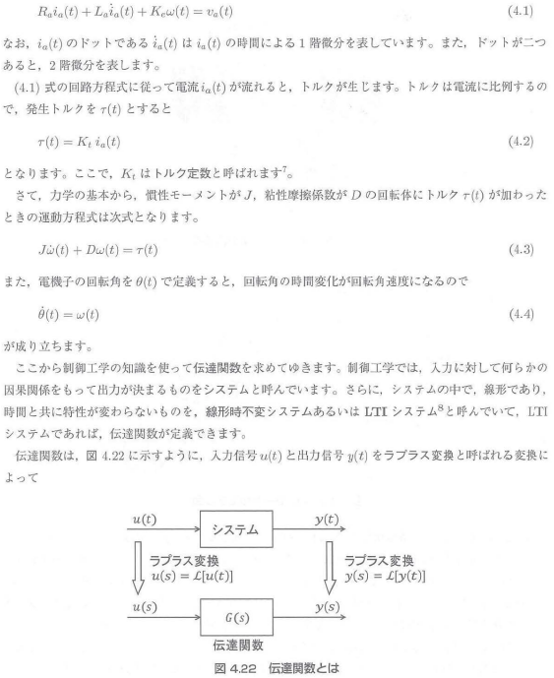
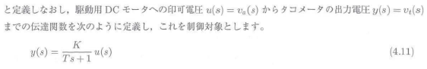
ここのモデリング
速度制御
ならここまで
角度制御
ならここまで
モータの速度制御
は一次遅れ系

Slide 6
ここのモデリング
速度制御
ならここまで
角度制御
ならここまで
モータの速度制御
は一次遅れ系

Slide 7
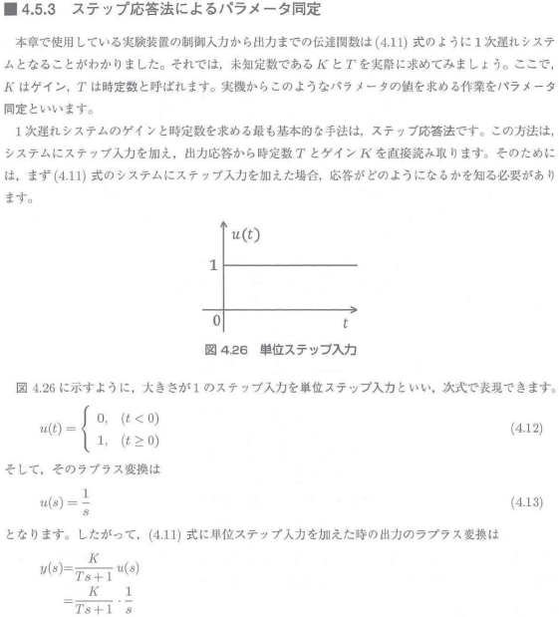
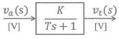
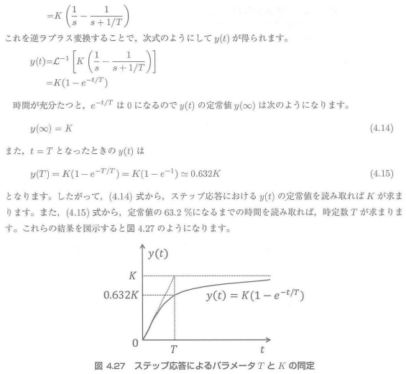

Slide 8
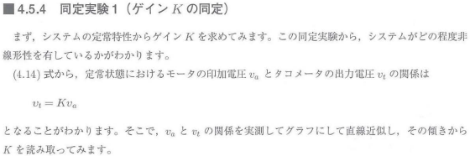
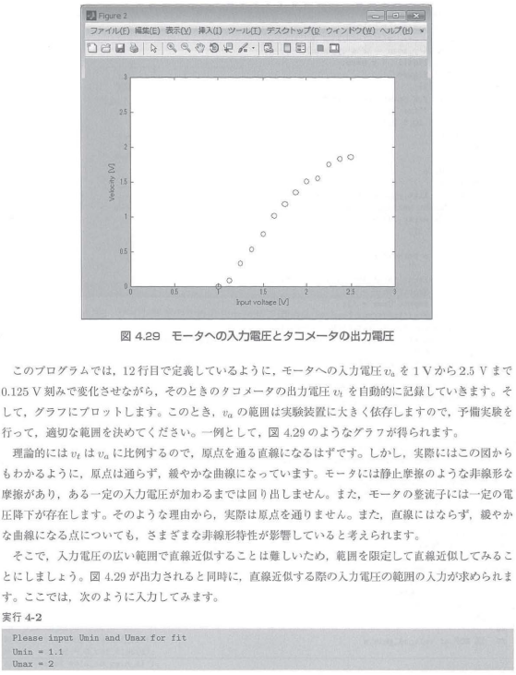
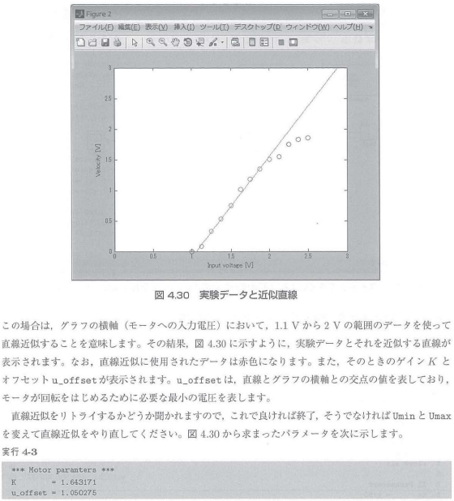

Slide 10
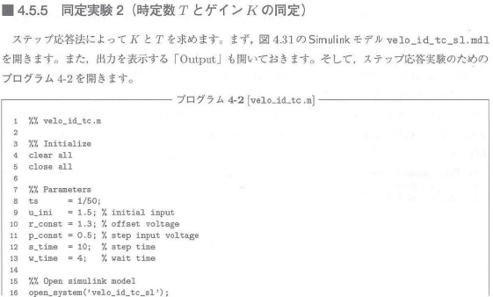
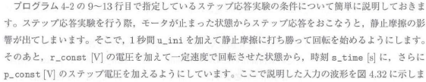
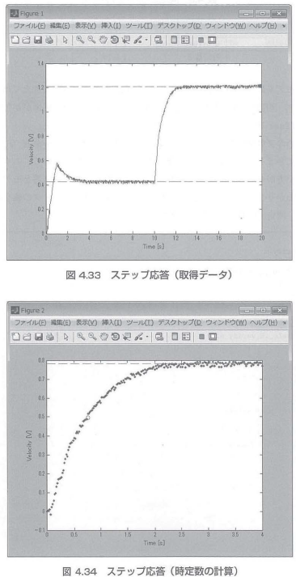
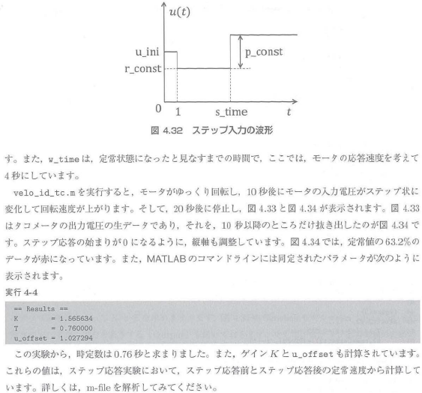
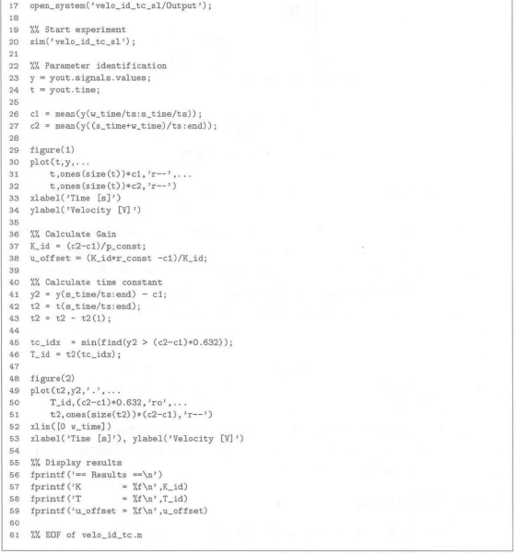
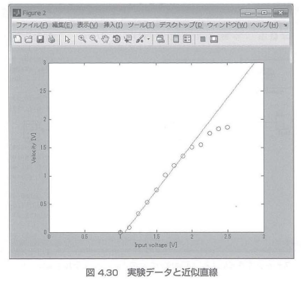
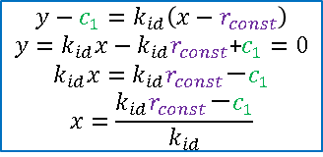
c2
1.8
定常値
1.3
c1
0.4
1.3
$$y−c_{1}=k_{id}\left(x−r_{const}\right)$$
$$y=k_{id}x−k_{id}r_{const}\text{+}c_{1}=0$$
$$k_{id}x=k_{id}r_{const}－c_{1}$$
$$x=\frac{k_{id}r_{const}－c_{1}}{k_{id}}$$
実際の出力は目標より
ちょっと下がる
ここを原点にするよう平行移動
0.632(c2-c1)
1.2
0.4
1.3
T
1.8

Slide 11
c2
1.8
定常値
1.3
c1
0.4
1.3
$$y−c_{1}=k_{id}\left(x−r_{const}\right)$$
$$y=k_{id}x−k_{id}r_{const}\text{+}c_{1}=0$$
$$k_{id}x=k_{id}r_{const}－c_{1}$$
$$x=\frac{k_{id}r_{const}－c_{1}}{k_{id}}$$
実際の出力は目標より
ちょっと下がる
ここを原点にするよう平行移動
0.632(c2-c1)
1.2
0.4
1.3
T
1.8

Slide 12
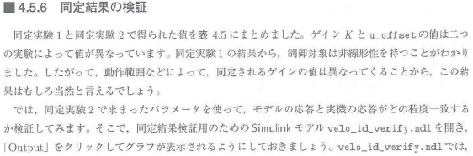
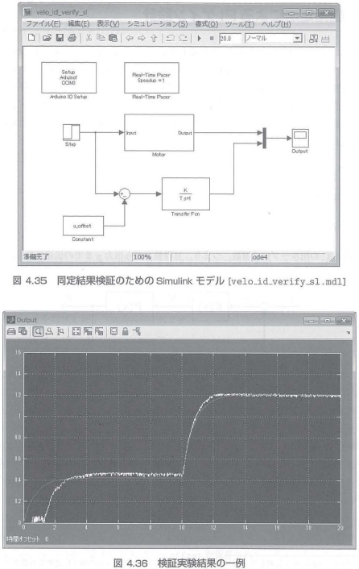
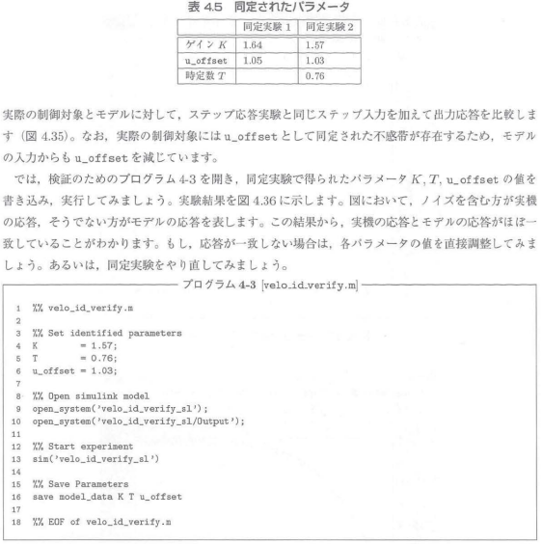

Slide 13
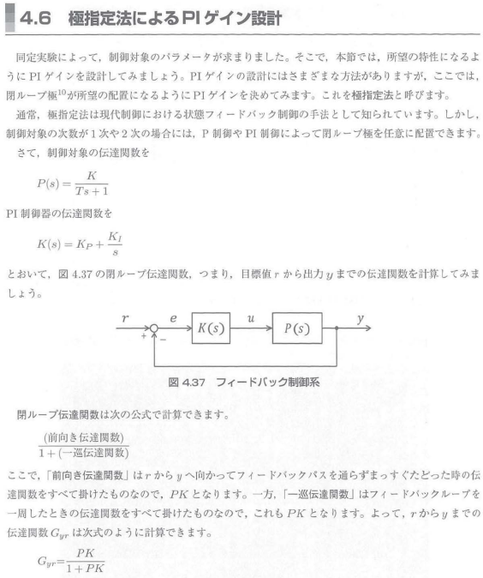
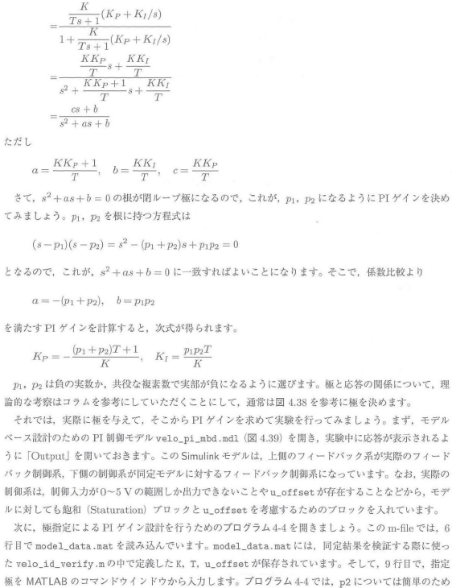
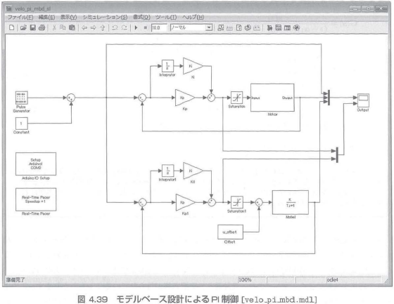
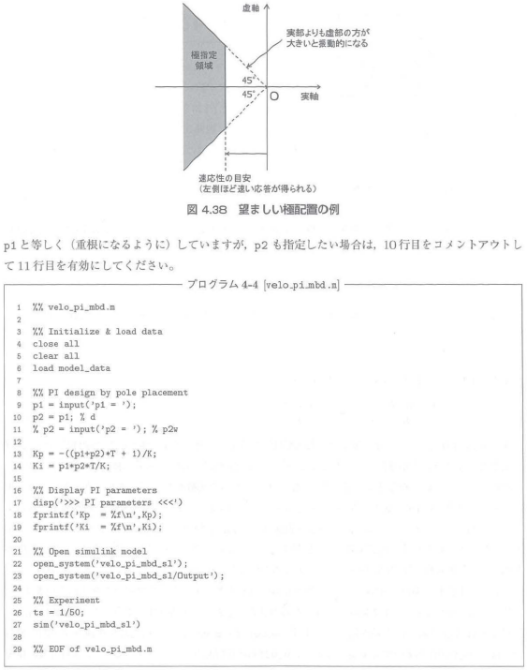
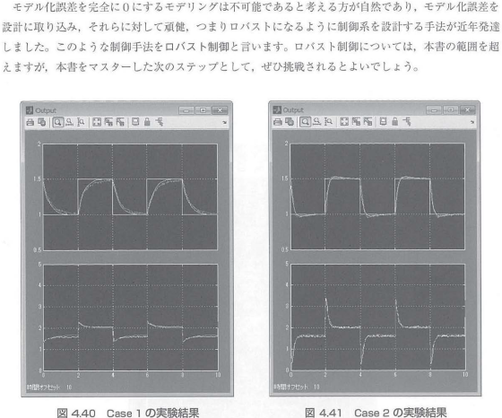
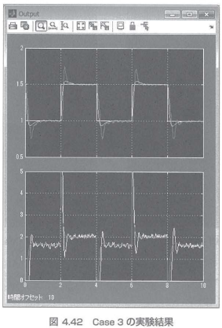
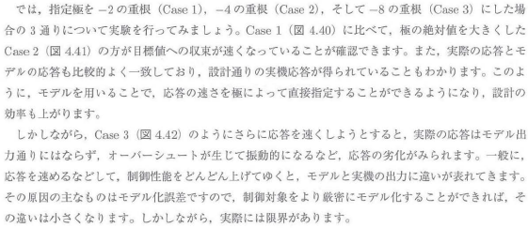

Slide 15
第5章 モータの角度制御実験をしよう

Slide 16
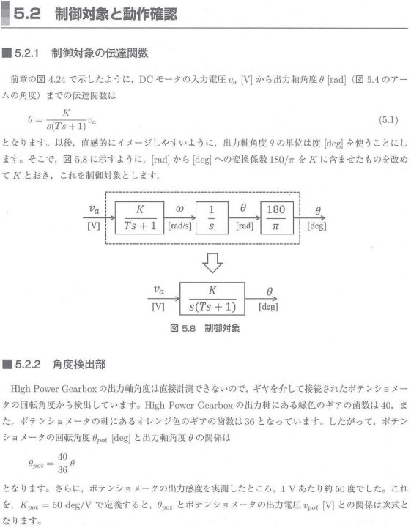
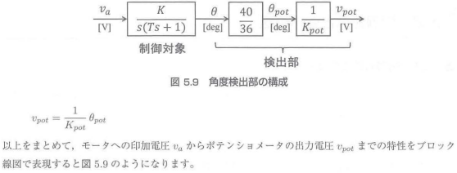

Slide 17
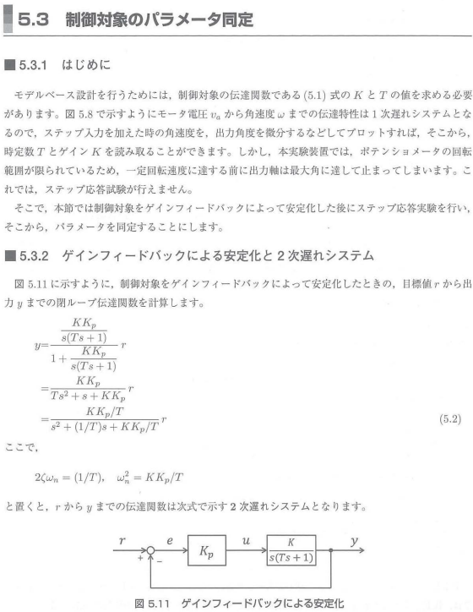
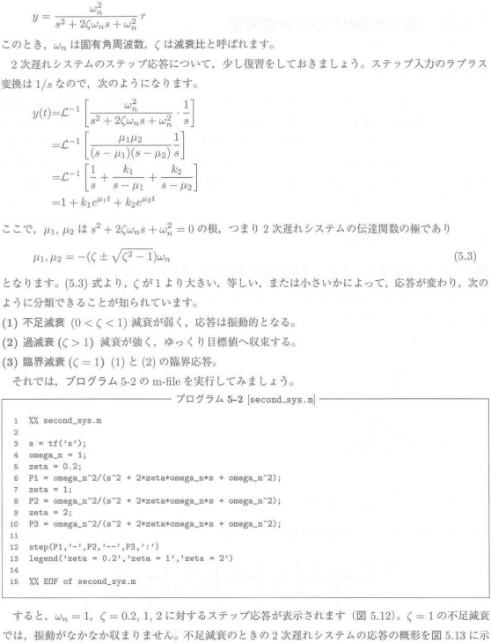
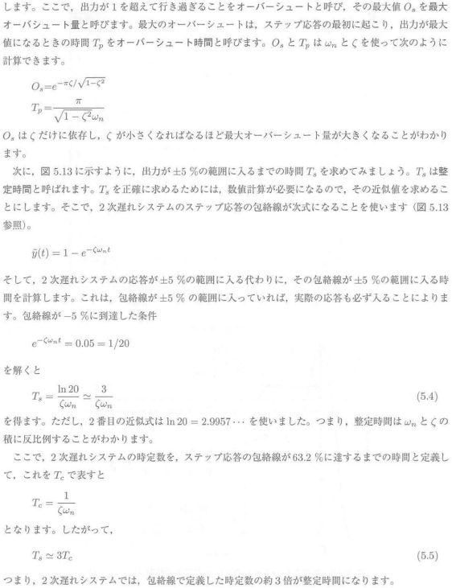
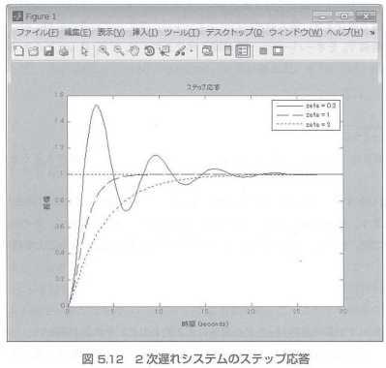
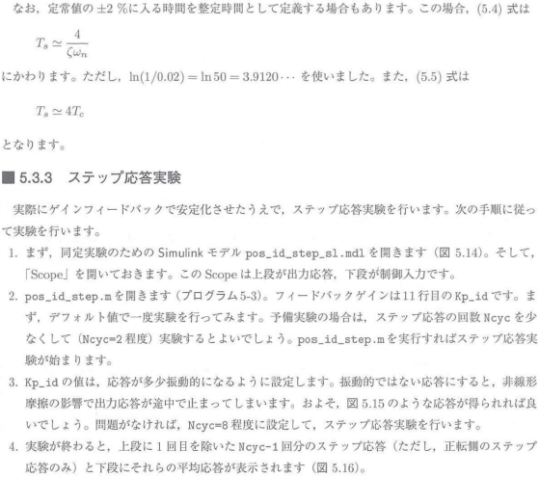
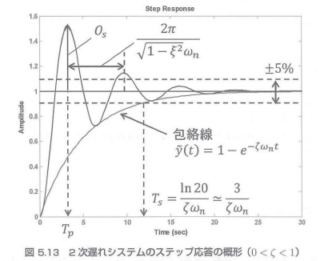
モータの角度制御
は一次遅れ系

Slide 18
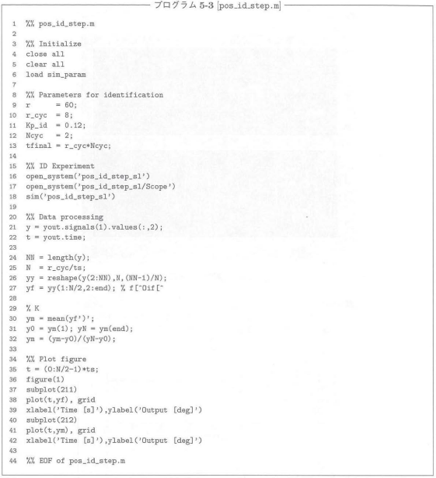
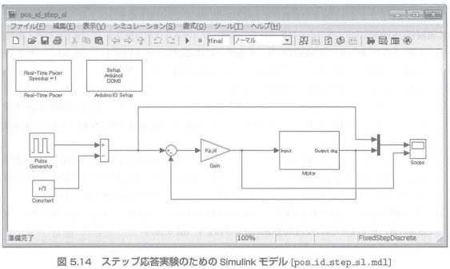
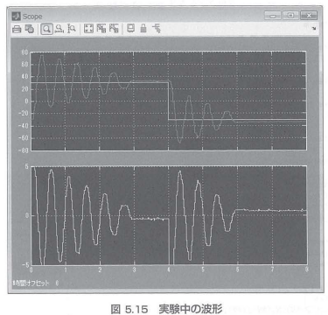
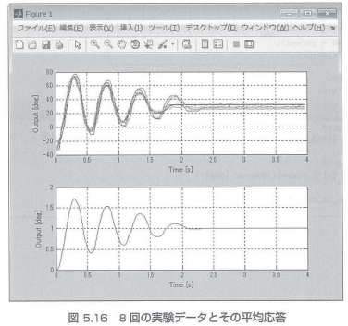

Slide 19
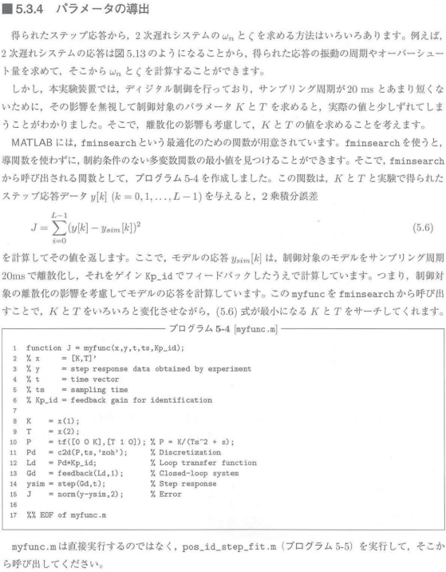
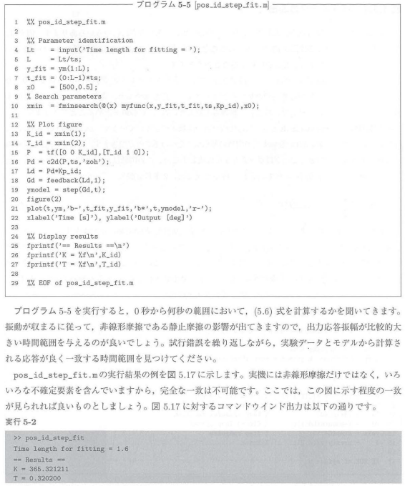


Slide 20





Slide 21





Slide 22





Slide 23





Slide 24









Slide 25









Slide 26






Slide 27



Slide 28




Slide 29






Slide 30




Slide 31







Slide 32




Slide 33









Slide 34




Slide 35






